Slide 1


Slide 2


Įvadinis kursas - Naujasis Europinis Bauhauzas ir dizaino tvarumo principai
3 modulis: Tvarumo principai dizaine
3.1. Tvarumo apibrėžimas ir svarba dizaine
3.2. Pagrindinės tvarumo koncepcijos: mažinti, pakartotinai naudoti, perdirbti
2023-1-CY01-KA220-HED-000160668

Slide 3
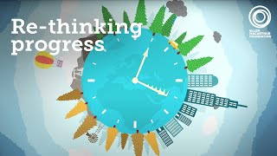

Įvadas į tvarumą dizaine
Didėjanti svarba dėl klimato kaitos, išteklių išeikvojimo ir aplinkos būklės blogėjimo.
Tvarumas - tai dabartinių poreikių tenkinimas nepakenkiant ateities kartoms.
Atsižvelgiama į aplinkosauginį, socialinį ir ekonominį poveikį per visą gaminio gyvavimo ciklą.

Slide 4
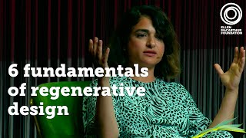
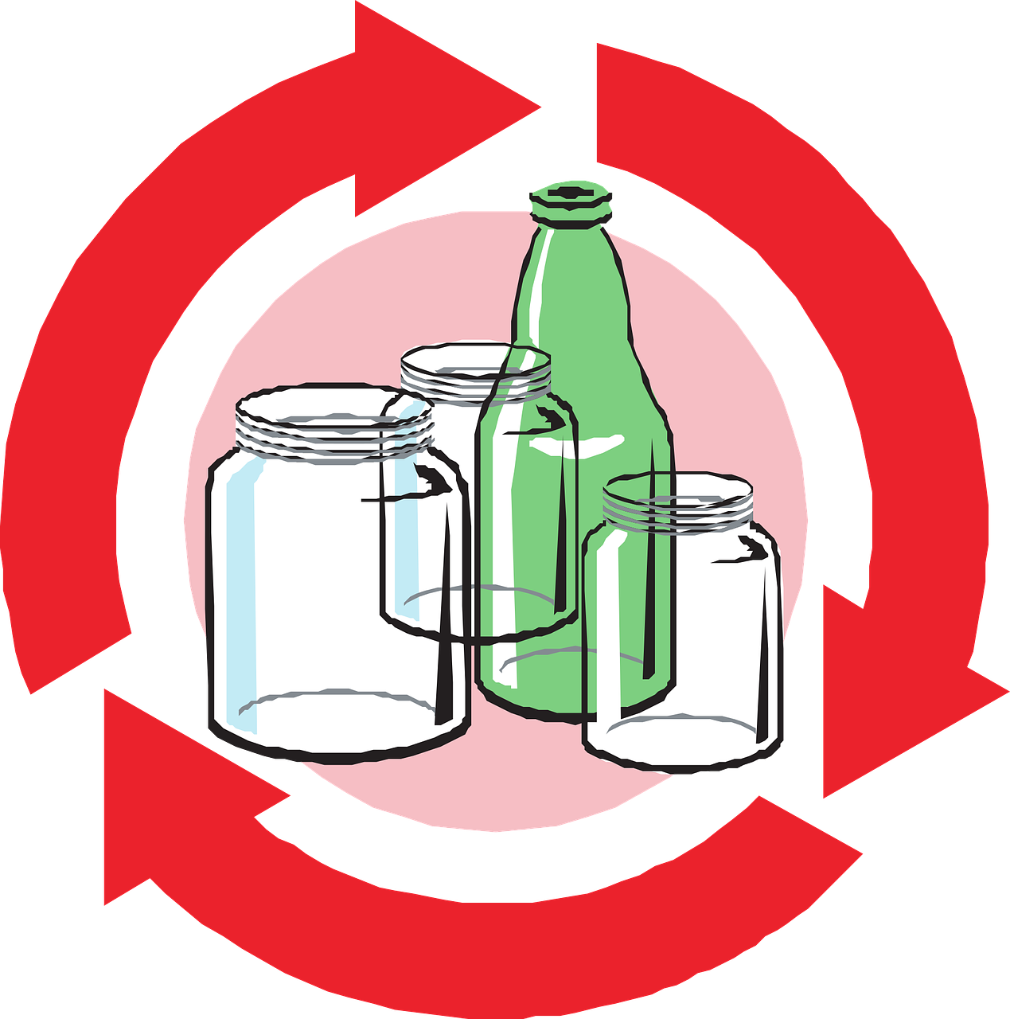
Dizaino tvarumo apibrėžtis
Kurti sprendimus, kurie būtų atsakingi aplinkai, socialiai teisingi ir ekonomiškai perspektyvūs.
Projektavimas atsižvelgiant į ilgalaikę perspektyvą (medžiagos, gamyba, šalinimas).

Slide 5
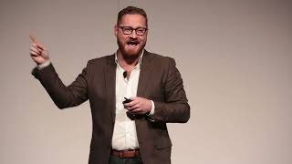
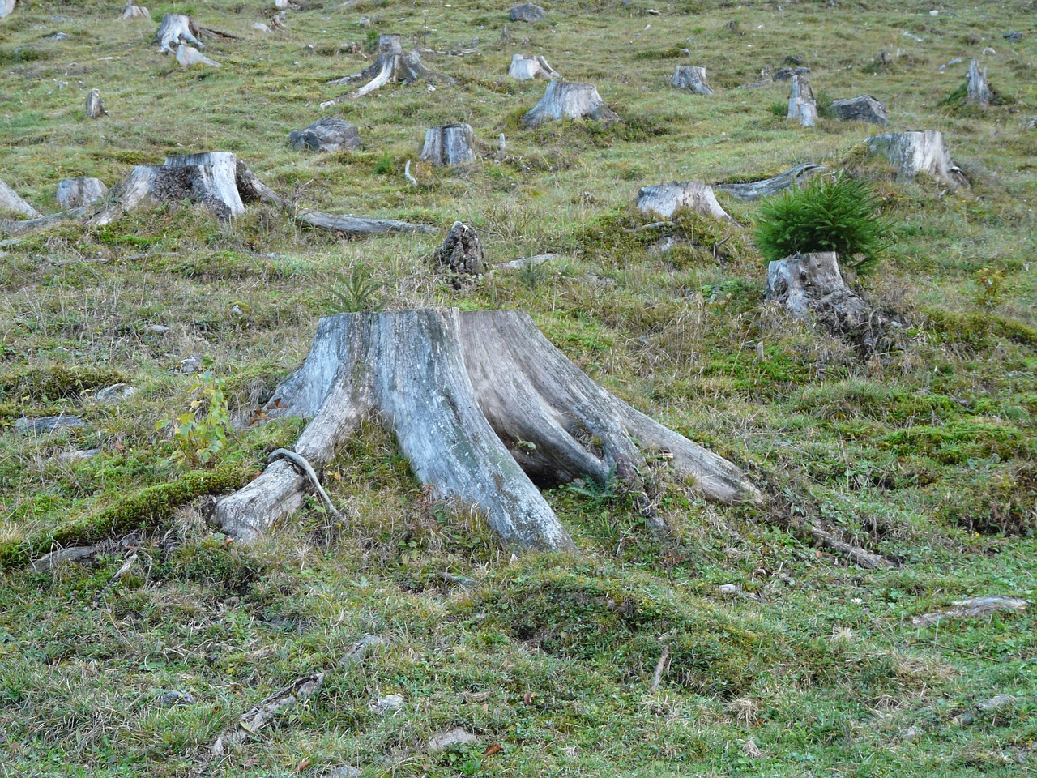
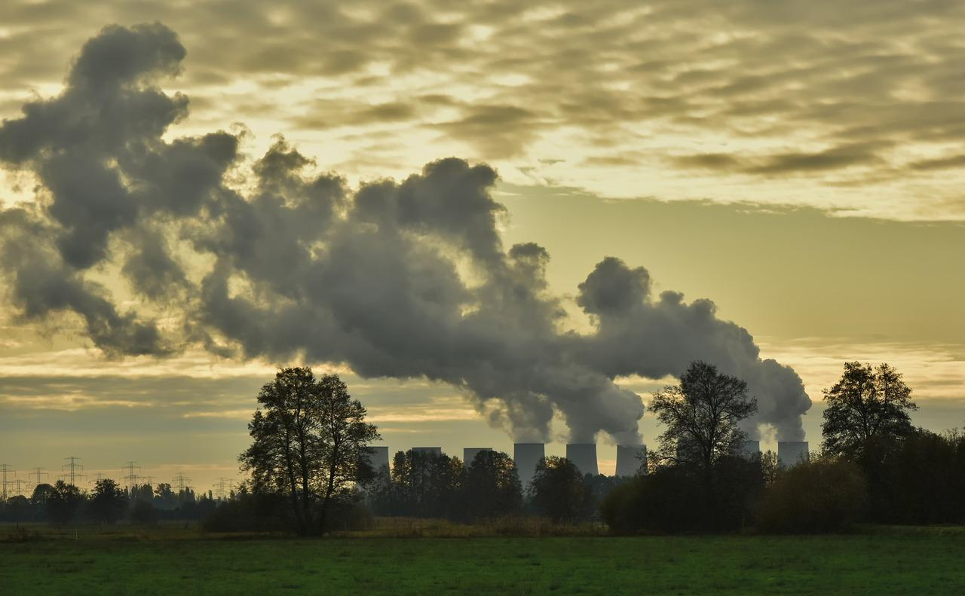
Atsakomybė už aplinką
Dizainas ir gamyba prisideda prie taršos, miškų kirtimo, klimato kaitos.
Tvarus dizainas mažina poveikį aplinkai, tausoja išteklius, saugo ekosistemas.

Slide 6
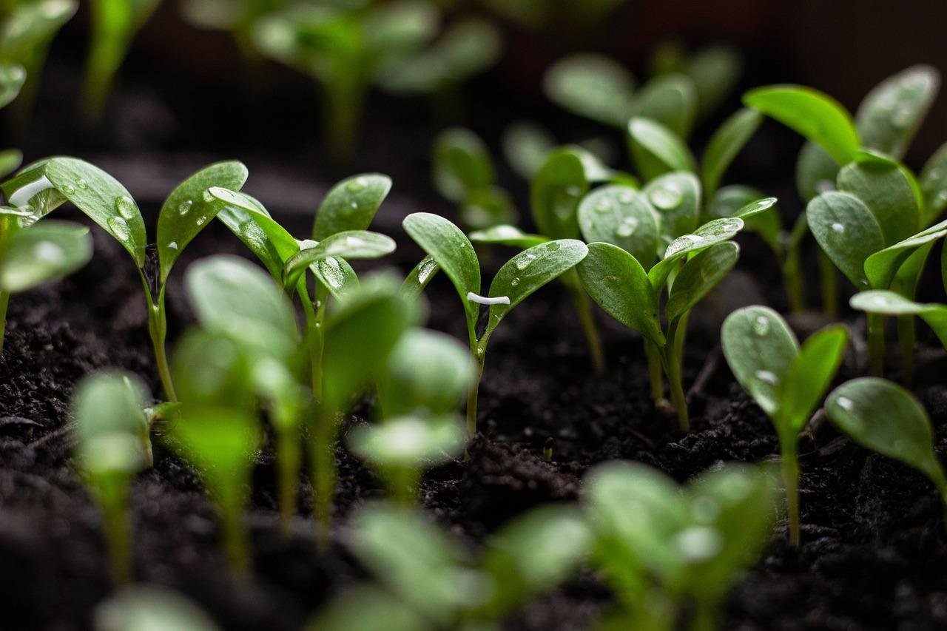
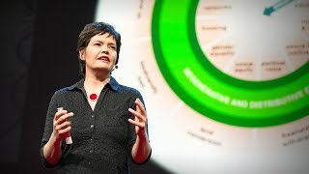
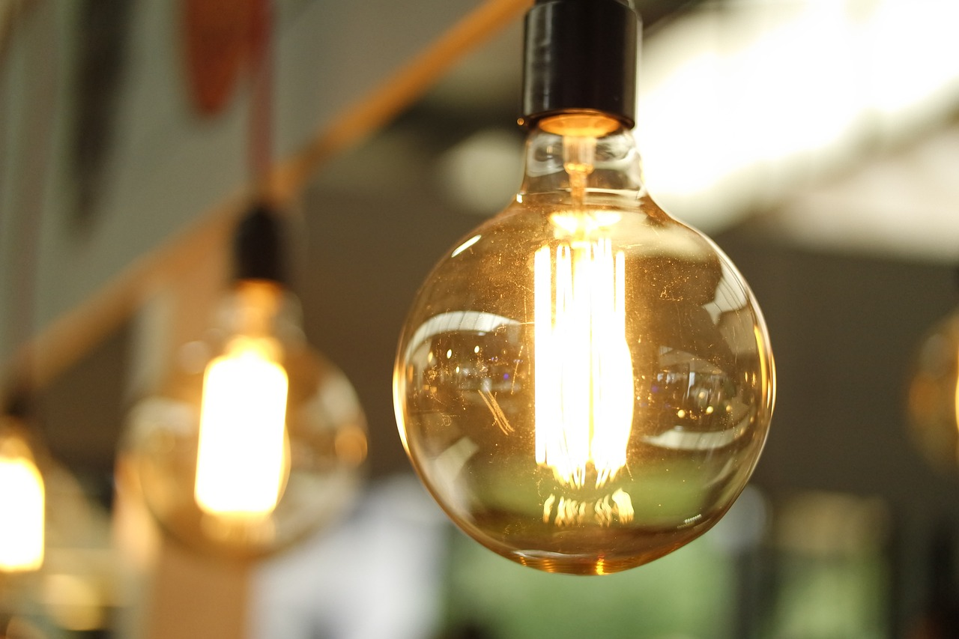
Ekonominis efektyvumas
Efektyvus medžiagų ir energijos naudojimas mažina išlaidas.
Tvarūs gaminiai ilgainiui yra patvaresni ir ekonomiškesni.

Slide 7




Socialinė lygybė tvariame dizaine
Įtraukūs ir prieinami dizainai įvairios kilmės žmonėms.
Tvarus dizainas skatina teisingumą, užtikrindamas, kad produktai būtų
naudingi visiems žmonėms.

Slide 8
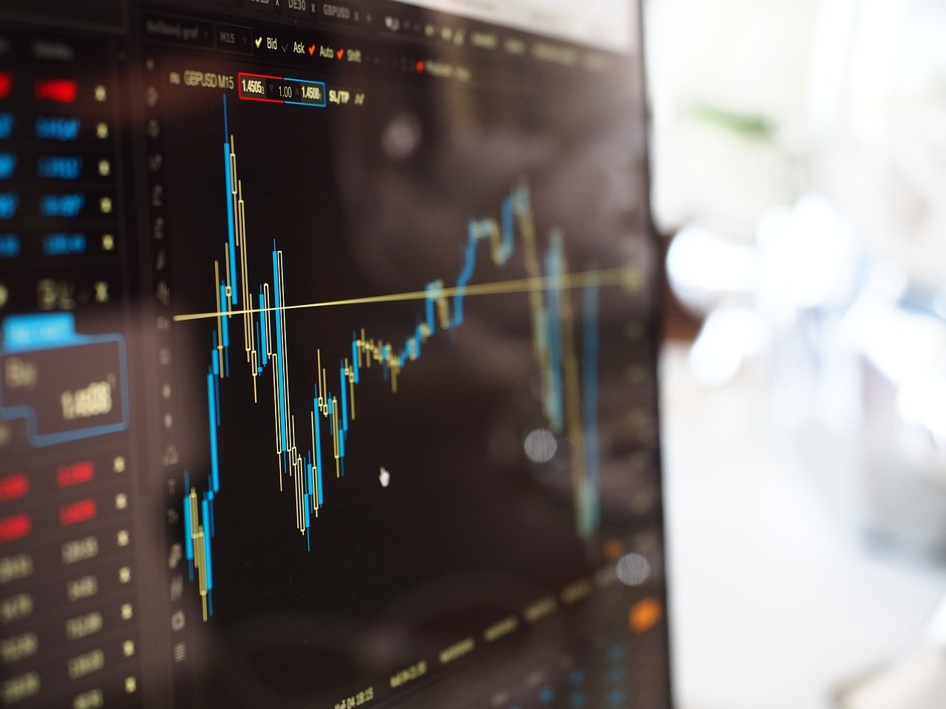

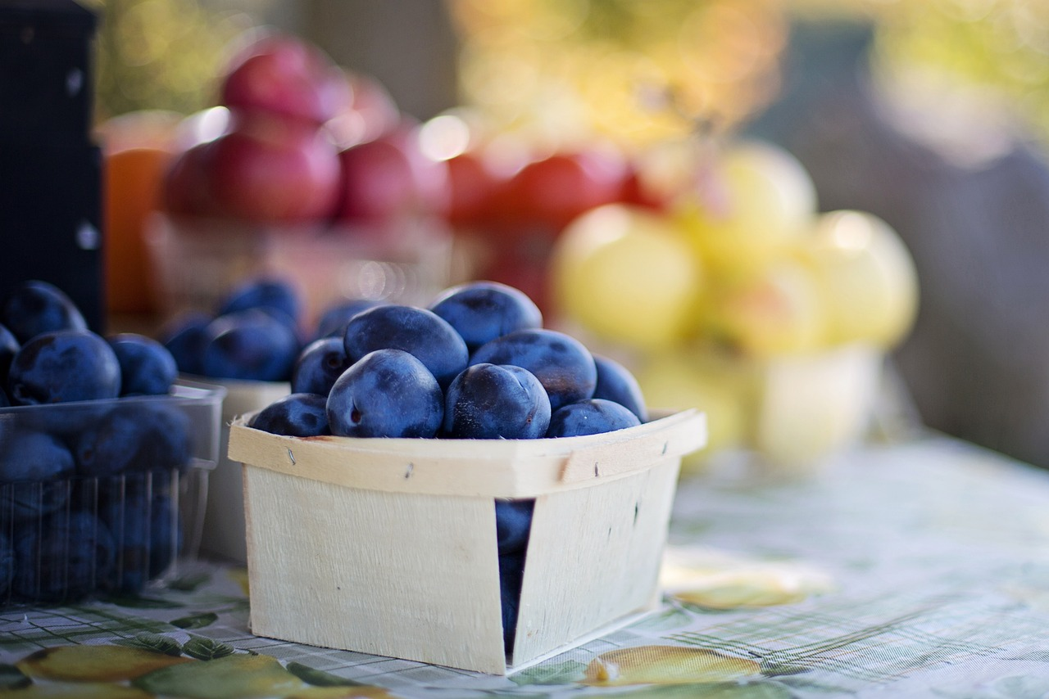
Atitiktis teisės aktams ir rinkos paklausa
Vyriausybės įgyvendina griežtesnius aplinkosaugos reglamentus.
Vartotojai reikalauja etiškų ir tvarių produktų.
Tvarią praktiką taikančios įmonės įgyja konkurencinį pranašumą.

Slide 9
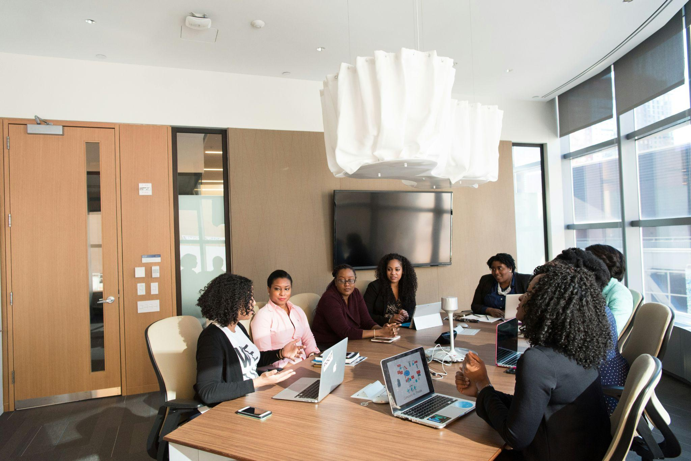
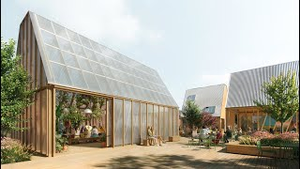
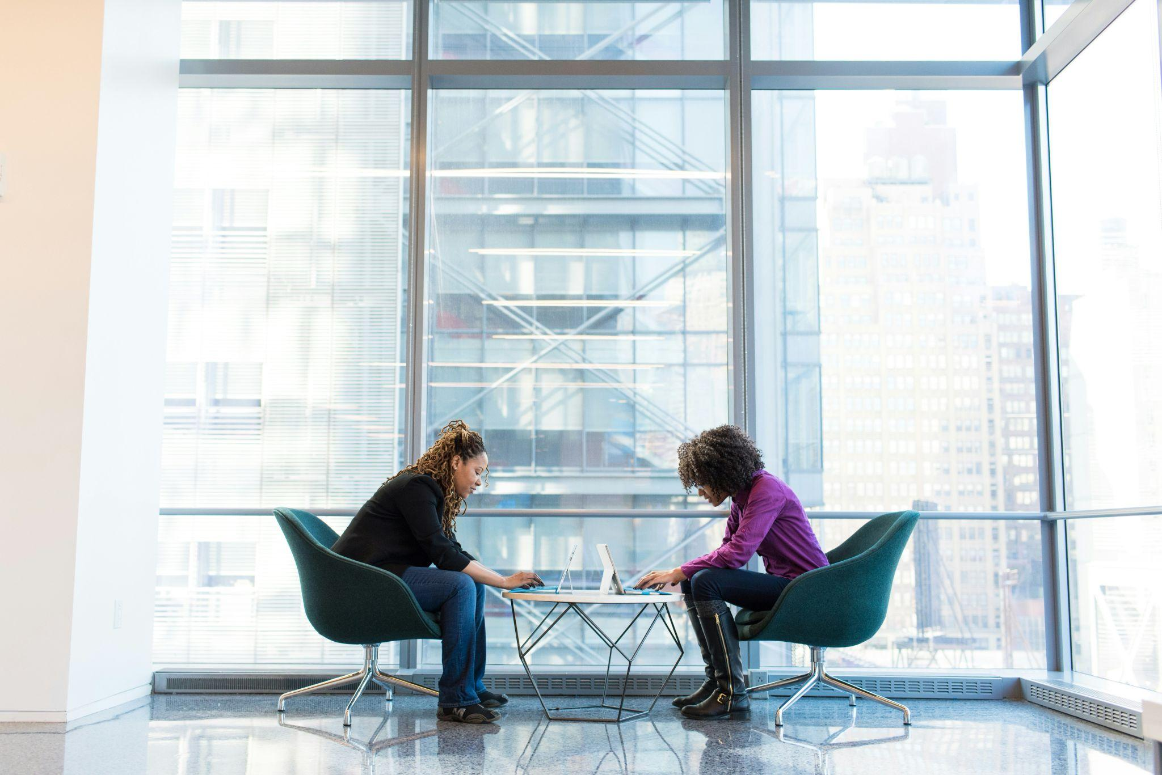
Išvada: kodėl tvarumas yra svarbus
Tvarumas yra ypatingai svarbu kuriant atsakingą ir paveikų dizainą.
Visapusiškas požiūris naudingas aplinkai, visuomenei ir ekonomikai.

Slide 10
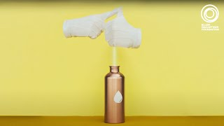
Tvarumo 3R (reduce, reuse, recycle): mažinti
Medžiagų ir energijos naudojimą gamyboje ir gyvavimo cikle mažinimas.
Medžiagų efektyvumas: patvarių, energiją taupančių medžiagų parinkimas.
Energijos vartojimo efektyvumas: gaminių, kurie sunaudoja mažiau energijos, kūrimas.
Atliekų kiekio mažinimas: pakuočių mažinimas, remontas ir moduliavimas.

Slide 11
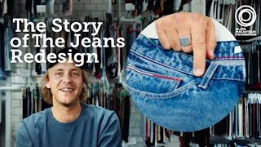
Tvarumo 3R (reduce, reuse, recycle): pakartotinai naudoti
Kurkite gaminius, kuriuos galima naudoti kelis kartus arba kurių paskirtis gali būti pakeista.
Daugiausia dėmesio skirkite patvarumui ir perdirbimui.
Modulinė konstrukcija leidžia atnaujinti arba pakeisti dalis.

Slide 12
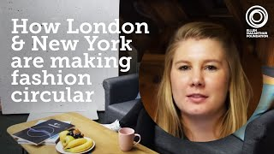
Tvarumo 3R (reduce, reuse, recycle): perdirbti
Iš senų gaminių gautas medžiagas panaudokite naujiems gaminiams kurti.
Kurkite taip, kad būtų galima išardyti ir parinkti medžiagas, kad jas būtų lengva perdirbti.
Perdirbtų medžiagų naudojimas gamyboje.

Slide 13
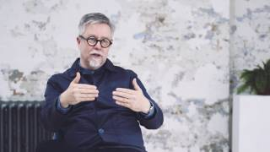
Išvados: 3R taikymas dizaine
3R principai padeda tvariam dizainui mažinti poveikį aplinkai.
„Mažinti, pakartotinai naudoti, perdirbti“ skatina žiedinę ekonomiką ir efektyvų išteklių naudojimą.
Integruodami šiuos principus dizaineriai gali prisidėti prie tvaresnės ateities kūrimo.
Notes:
Copyright: Freepik Company S.L. - www.freepik.com

Slide 14

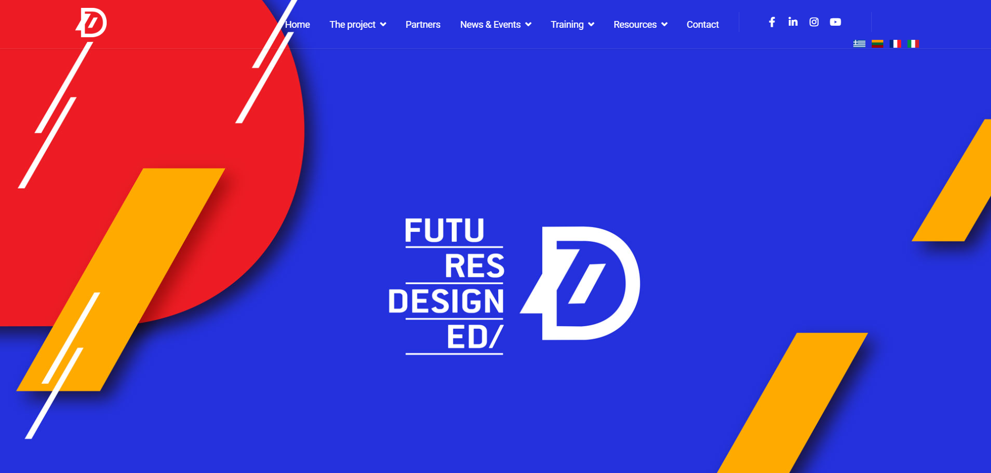
Website
Suggested actions to increase visitors
Mention in all project posts at the end: “Find out more: (website link)”
Repost our posts in stories of project’s accounts and add link of website as a sticker
Share newsletter with stakeholders, including website link

